Slide 1
RDA-Deutschland-Training:
Persistente Identifikatoren
DKRZ, 25.05.2016

Slide 2
Zur Einstimmung...
Wieviele von Ihnen verwenden institutionell...
DOI?
Handles?
URN?
URL?
PURL?
IGSN?
ORCID?
Andere ...?

Slide 3

Motivation für PIDs
Langfristig stabiler Umgang mit Objektreferenzen
  Auch über die Lebensdauer eines Objekts hinaus
Umgang mit einer steigenden Zahl von Objekten
Abstraktion: Objektnutzung hat Vorrang vor Fragen der Speicherung, Verwaltung, Zugriffsmethoden

Slide 4
Motivation für PIDs 1: Referenzierung
Langfristig stabiler Umgang mit Objektreferenzen
  Zitierung: Titel, Autor, Jahr. doi: 10.123/456
Verwaltung von Objekten mit unklarem Aufbewahrungsstatus
  Tatort: Datenproduktion
Löschen des Objekts – Aufbewahrung des PID

Slide 5
Beispiel/Exkurs: CMIP6-Anwendungsfall
Verwaltung von Objekten mit unklarem Aufbewahrungsstatus:
Frühe Referenzierbarkeit – vor Zitierfähigkeit
Tool zur Versionsprüfung
Aufbau einer zentralen Infrastrukturkomponente – Transparenz der Prozesse, Rechenschaft zu jedem Objekt

Slide 6


CMIP6-Datenpublikationsprozess
Modelling group
Versionierung
Checkpoint D2/M2
ESGF publication
PID tracking_ID syntax correct
PID registration
STATUS
flags
OK!
Citation information complete
Citation information confirmation
Errata / Annotation available
File publication
Errata / Annotation registration
Objekte sind lange Zeit instabil und können durch Nachfolgeversionen ersetzt werden.

Slide 7

Motivation für PIDs 2: Umgang mit Massendaten
Umgang mit einer steigenden Zahl
von Objekten – Automatisierung!
Skalierbarkeit technischer Verwaltung
Rolle von Softwareagenten – Maschine trifft Entscheidungen, basierend auf klaren Metadaten
Aufbau von Objektkollektionen und darauf basierenden Diensten

Slide 8
Motivation für PIDs 3: Abstraktion – Neue Schichtung
Objektnutzung steht im Vordergrund
Ablösung von Sicht auf Dateisystem
Abstraktion von:
  Aufbewahrungsart
  Zugriffsweg
  Fragen der Übertragung
  ...
Weicherer Übergang im Lebenszyklus
Auch: Prozessierung nahe am Objekt
Cloud...

Slide 9






Was wird benötigt?
PID
Technische PID-Infrastruktur,
gemeinsame Schnittstellen
Endnutzertools,
Einbindung in Portale
und Arbeitsabläufe
Dienstleistungsmodell,
Prozesse, QA, Zertifizierung

Slide 10
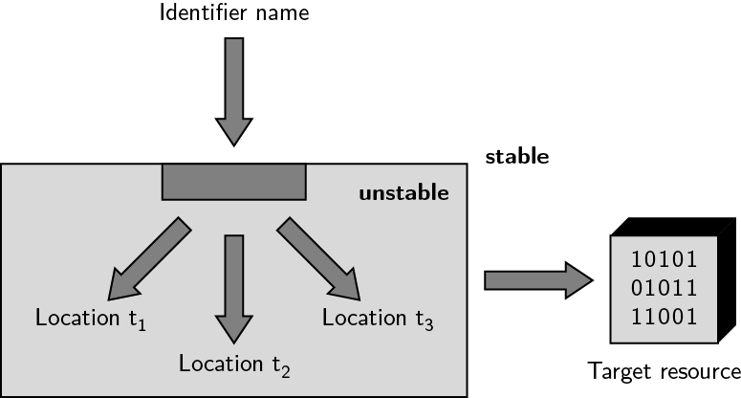
Was sind PIDs?
PIDs bleiben auch über Änderungen von Objektort und -eigentümer hinweg gültig

Slide 11
Konzeptionelle: PIDs und elementare Metadaten
black box
IDENTIFIER
Properties
size
checksum
timestamps
version
parent
children
...
PID Record

Slide 12
Was steht wo?
Abhängig vom Anwendungsfall, aber:
Es gibt einen Kern – Systemmetadaten
Fachliche Metadaten
Properties
Titel
Autor
Lizenz
Herausgeber
...
Fachinformationen
...
size
checksum
timestamps
version
parent
children
...
... auch: Unterscheidung interne vs. externe Eigenschaften

Slide 13
Warum die Trennung?
Warum sollen einige Metadaten nahe am Objekt stehen?
  Automatisierung von technischen Prozessen – Verwaltung durch Softwareagenten
  Aufbewahrung PID vs. Aufbewahrung Objekt
  Schichtensystem: Unterbau unabhängig von Disziplin
  Leichtere Indizierung – Schaffung von Standards über Repositorien hinweg

Slide 14
Aber wir haben doch z.B. Dublin Core...
Ziel ist nicht so sehr die Beschreibung und Katalogisierung, sondern Verwaltung
  Objektoperationen: Verschieben, Replizieren, Versionierung, ...
  Reduzierung auf das allernötigste – Fokus auf Softwareagenten
  Zitierung als ein Folgefall

Slide 15
PID-Informationstypen
Überblick über die RDA-Arbeitsgruppe zu PID Information Types

Slide 16
RDA-Arbeitsgruppe zu PID Information Types
Laufzeit: März 2013 bis September 2015
Co-Chairs: Tim DiLauro, Tobias Weigel
Ergebnisse:
  Empfehlungen zu PID-Kernmetadaten
  Konzeptioneller Überbau, um diese zu verwalten
  Definition einer Programmierschnittstelle (API) inkl. einer prototypischen Umsetzung
Interoperabilität zwischen PID-Systemen und Nutzern von PID-Records

Slide 17
Arten von Informationen, die in PIT möglich sind
Zustandsinformationen (size, checksums, modifiable, tombstone, timestamps, managament policies)
Hierarchieinformationen (parent/children, ordering)
Versionierungsinformationen (predecessor, successor, version number)
Provenance-Informationen (input objects, processor object)
(Beispiele – keine abgeschlossene Aufstellung...)

Slide 18
Definition einer Eigenschaft
Titel
Identifier
Wertebereich (String, Boolean, Date, Integer, ...)
Beschreibung

Slide 19
Beispiel für eine Eigenschaftsdefinition
Titel: Creation date
Identifier: 11314.3/6b3e1230d1b68965e290b16a43d2f46d
Wertebereich: DATE
Beschreibung: Erstellungsdatum des Objekts
Verwaltung von registrierten Eigenschaften mittels einer Type Registry (RDA-WG)

Slide 20
Gruppierung von Eigenschaften
Conform?
Profiles
Conform?
Types
Properties

Slide 21

Beispielanwendung über Repositorien hinweg
Integrity verification service
PIT API
Format:
Checksum:
Size:
Version:
Creation date:
Size:
Format:
Parent:
Checksum:
Replica:

Slide 22
Policies, Prozesse, Qualitätssicherung

Slide 23


Eine Frage des Vertrauens.
Ich schenke Ihnen PIDs.
So viele Sie wollen!

Slide 24
Was macht einen PID persistent?
Die Bereitstellung von PIDs ist kein primär technisches Problem.
Die Komplexität der beteiligten Systeme ist eher gering (Ausnahme: Skalierbarkeit)
Essentiell: Vertrauen in die Stabilität der Verbindung von PID zu Objekt
Auch: Wiedererkennungswert, Anerkennung durch Verlage oder andere Nachnutzer

Slide 25


Vertrauen durch Institutionalisierung
http://www.dona.net
http://www.pidconsortium.eu
Beispiel: DONA und ePIC
DONA
eScience Persistent Identifier Consortium (ePIC)
Geschäftsmodell, Prozesse, Reporting
Ausblick am DKRZ: Modellierung mittels IT Service Management (FitSM)

Slide 26
Institutionale Prozesse: PID-Dienstleister
Prefix management
  Anfrage, Erstellung
  Prefix hosting, server hosting
  Mirroring
Betreuung PID/Objektlebenszyklus
Produktentwicklung
  Infrastrukturkomponenten
  Tools für Endanwender
Reporting
Support desk
Beratung
to be continued...

Slide 27
Collections

Slide 28

Was ist eine Kollektion?
A bag of things with a persistent identifier.

Slide 29
RDA WG: Research Data Collections
Laufzeit: März 2016 – September 2017
Co-Chairs: Bridget Almas, Frederik Baumgardt, Tobias Weigel, Tom Zastrow
Geplante Ergebnisse:
  Konzeptionell: Modelle für Kollektionen, Definitionen
  Technisch: API-Spezifikation und Prototyp

Slide 30

Was sind die Ziele der Arbeitsgruppe?
ID: ...
Collection ID: ...
Create
Read
Update
Delete
ID: ...
ID: ...
ID: ...
List?
Iterate?
...?
Definitions
Collection models

Slide 31
Beispiel: Verknüpfung von Daten und Metadaten
Collection
Daten
Metadaten
PID
PID
PID

Slide 32
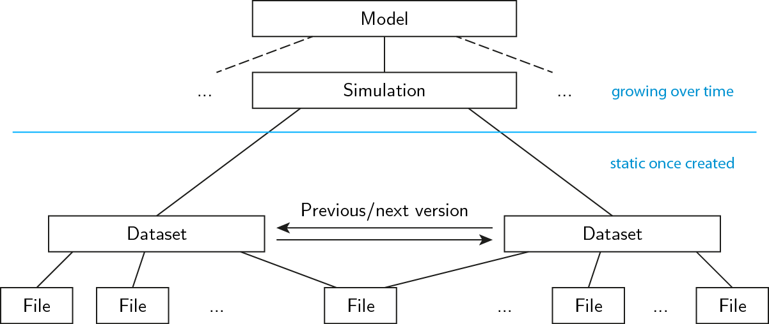
Beispiel: Aufbau von Hierarchien
250 Mio. Files?
CMIP6 Datenhierarchie

Slide 33
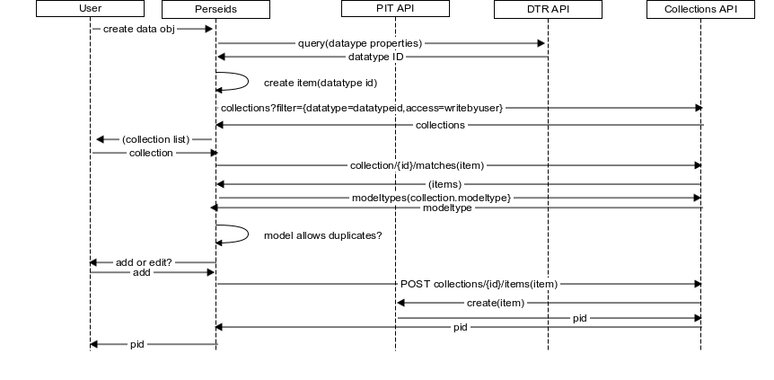
Beispiel: Ablauf bei Perseus
from Bridget Almas

Slide 34
Derzeitiger Stand
Vielfalt an Anwendungsfällen
  No single size fits all
  Kollektionsmodelle mittels traits
Grundsätzlich:
  Jede Kollektion trägt einen PID.
  Objekte können PIDs tragen.
Rule-based collections
  Aber: wie umsetzen?

Slide 35

Ende Teil 1
Vielen Dank für Ihre Aufmerksamkeit!

Slide 36
Type Registry
Exkurs: Type Registry
  Installierbare Software (CNRI)
  Oberfläche zur Verwaltung von Typen
  RESTful API
  Jeder Typ besitzt ein Handle
  Verschiedene Einsatzszenarien

